Slide 1

Filière : Ingénierie logiciel
Développement d’une application web pour la gestion d’inventaire.
Réalisé par :
- Agourram Sihame
- Allabouch Anass
Encadré par :
- Idrais
- Anejjar Khadija
Année Universitaire :2024/2025

Slide 2

Plan de la présentation
1
4
Introduction
Conception
2
5
Cadre global
Présentation du projet
3
6
Équipement utiliser
Conclusion

Slide 3

Introduction
1

Slide 4

Cadre global
2

Slide 5

Projet: Problématique

Slide 6

Projet: Solution

Slide 7
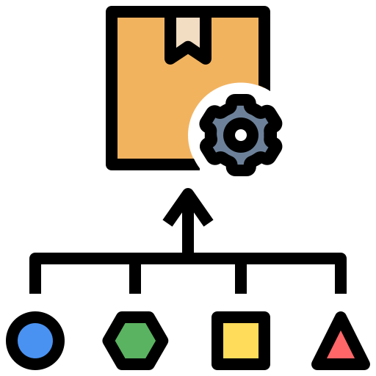
Equipement utiliser
3

Slide 8



Outils: Language de programation

Slide 9




Outils: Logiciel

Slide 10

Conception
4

Slide 11
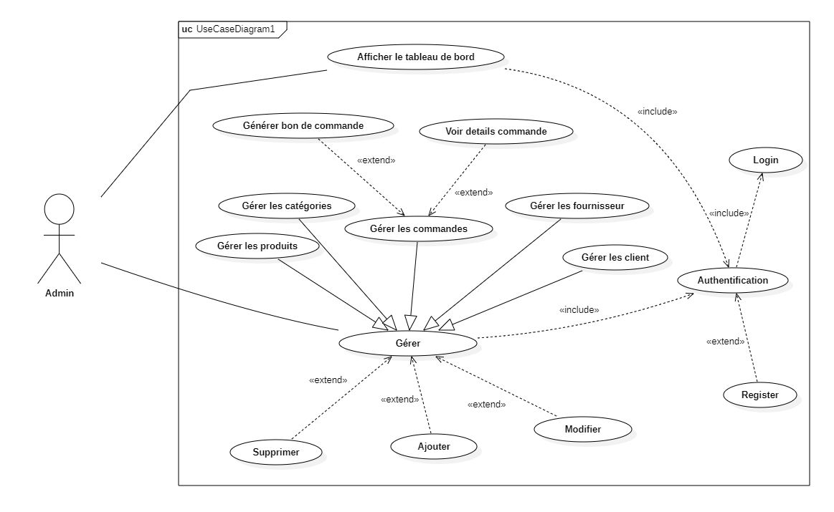
Conception: Diagramme de cas d’utilisation

Slide 12
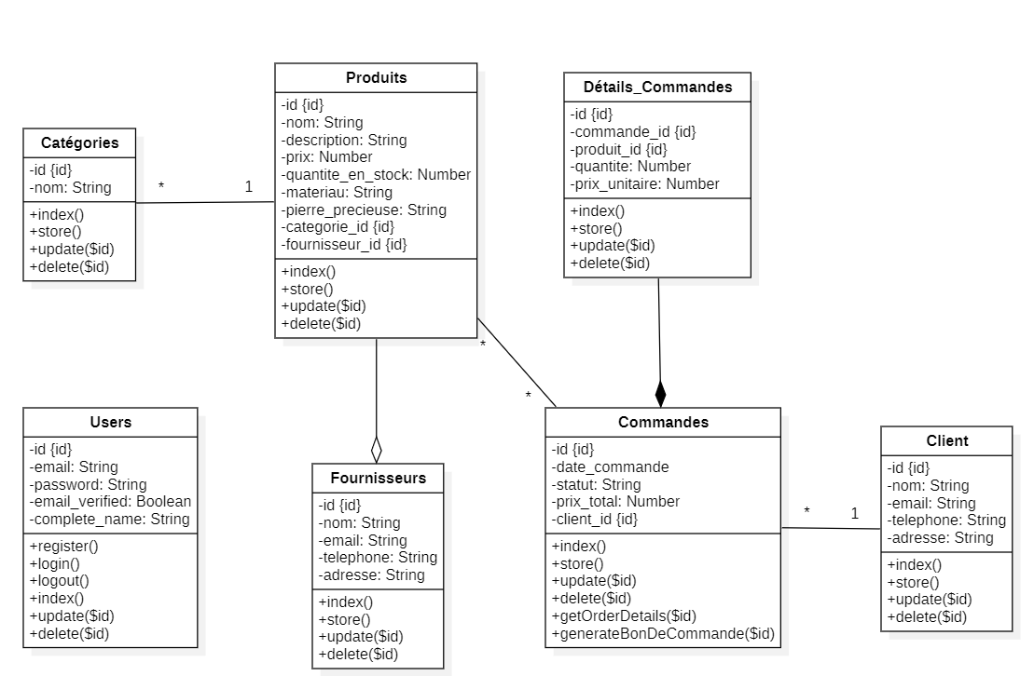
Conception: Diagramme de class

Slide 13

Présentation du projet
5

Slide 14

Conclusion
6

Slide 15

Merci pour votre Attention
Fin

Slide 16
Filière : Ingénierie logiciel
Développement d’une application web pour la gestion d’inventaire.
Réalisé par :
- Agourram Sihame
- Allabouch Anass
Encadré par :
- Idrais
- Anejjar Khadija
Année Universitaire :2024/2025

